Slide 1
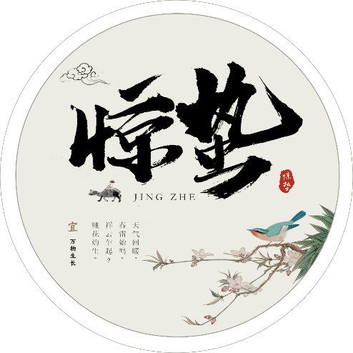
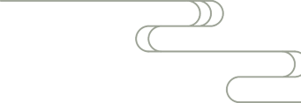

Slide 2
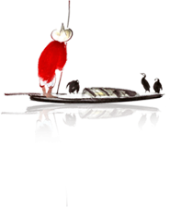
目录
壹
贰
叁
肆
关于惊蛰
季节农事
民间习俗
节日文化

Slide 3
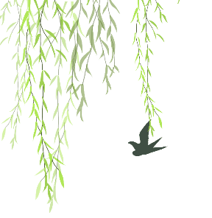
壹
关于惊蛰

Slide 4
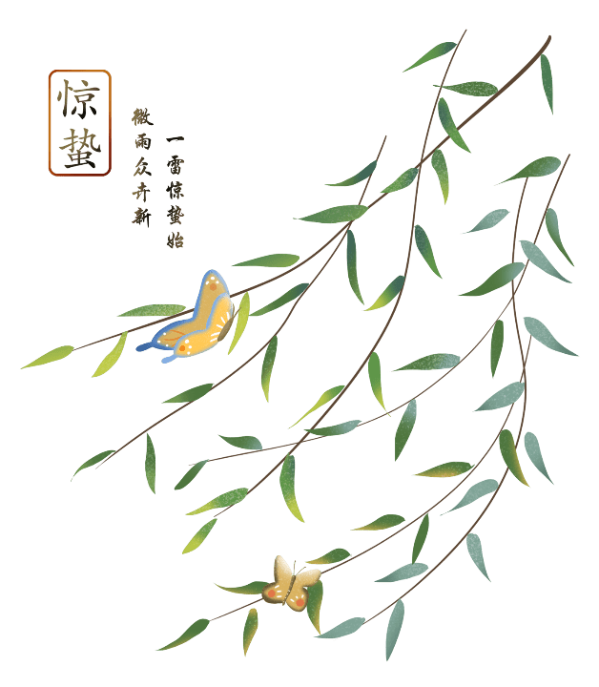
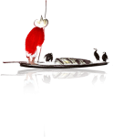
关于惊蛰
惊蛰，古称“启蛰”，是二十四节气中的第三个节气，标志着仲春时节的开始；太阳到达黄经345°时。《月令七十二候集解》：“二月节……万物出乎震，震为雷，故曰惊蛰，是蛰虫惊而出走矣。”

Slide 5
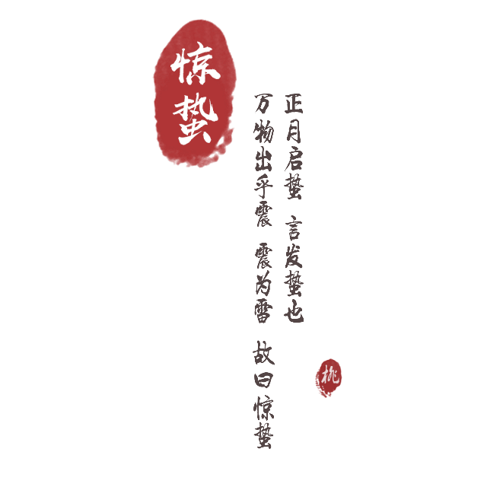
典籍记载
惊蛰，二月节。《夏小正》曰：正月启蛰，言发蛰也。万物出乎震，震为雷，故曰惊蛰。是蛰虫惊而出走矣。
桃始华【《吕氏春秋》作桃李华】。桃，果名，花色红，是月始开。
仓庚鸣，庚亦作鹒，黄鹂也。诗所谓‘有鸣仓庚’是也。《章龟经》曰：仓，清也；庚，新也；感春阳清新之气而初出，故名。其名最多，《诗》曰黄鸟，齐人谓之搏黍，又谓之黄袍，僧家谓之金衣公子，其色鵹黑而黄，又名鵹黄。谚曰黄栗留、黄莺莺儿，皆一种也。

Slide 6
节气别称
汉初以前
汉朝
唐朝
该节气在历史上也曾被称为“启蛰”。《夏小正》曰：“正月启蛰”。
汉朝第六代皇帝汉景帝的讳为“启”，为了避讳而将“启”改为了意思相近的“惊”字。同时，孟春正月的惊蛰与仲春二月节的“雨水”的顺序也被置换。同样的，“谷雨”与“清明”的顺次也被置换。
进入唐代以后，“启”字的避讳已无必要，“启蛰”的名称又重新被使用。但由于也有不用惯的原因，大衍历再次使用了“惊蛰”一词，并沿用至今。

Slide 7
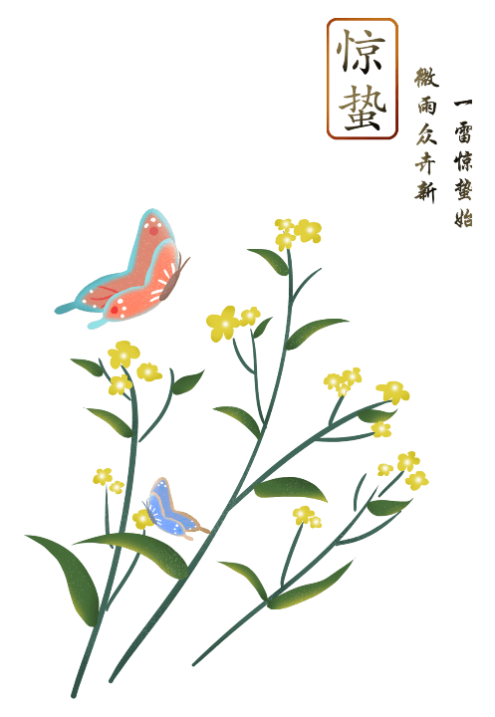
气候特点
我国除东北、西北地区仍是银妆素裹的冬日景象外，其他大部分地区平均气温已升到0℃以上
华北地区日平均气温为3—6℃
江南地区为8℃以上
西南和华南还达10—15℃，早已是一派融融的春光了。
这时，气温回升较快，长江流域大部地区已渐有春雷。我国南方大部分地区，常年雨水、惊蛰亦可闻春雷初鸣；而华北西北部除了个别年份以外，一般要到清明才有雷声。

Slide 8
贰
季节农事

Slide 9
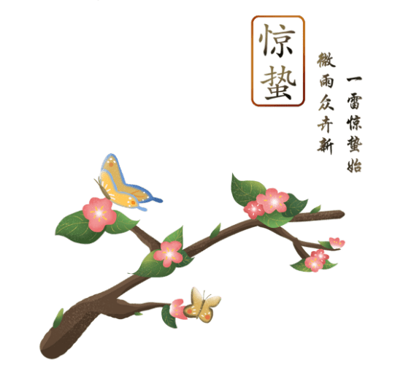
果树管理
注意清除越冬病原菌和越冬代害虫
加强芽前肥施用
合理用药，适时化学防治
及时疏花或花序

Slide 10
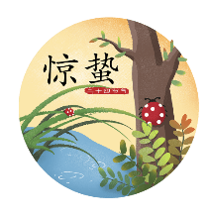
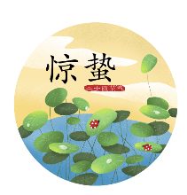
蔬菜管理
保护地蔬菜作物的栽培管理
对节能型日光温室栽培的越冬黄瓜、西葫芦、番茄、辣椒的管理应进行中耕划锄，提高地温增加透气性，促进新根生长。在管理上要结合防病进行叶面追肥，对受冻害或长势较弱（沤根）的作物要尽快换茬提高春季产量。
保护地蔬菜作物的栽培管理
对节能型日光温室栽培的越冬黄瓜、西葫芦、番茄、辣椒的管理应进行中耕划锄，提高地温增加透气性，促进新根生长。在管理上要结合防病进行叶面追肥，对受冻害或长势较弱（沤根）的作物要尽快换茬提高春季产量。

Slide 11
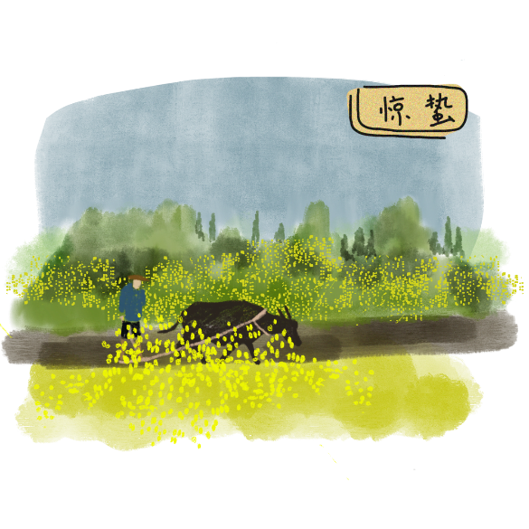
畜牧管理
惊蛰后气温开始回升，降雨量增加。此时，田野间青草开始生长、绿肥红花草子和黄花草子生长旺盛，给草食家畜开始提供青绿饲料。这一时期，畜禽重点是抓好耕牛补料催膘，家畜的春防、春配及防病工作都必须抓紧。一般在春耕前半个月至一个月开始给牛增加营养。

Slide 12
叁
民间习俗

Slide 13
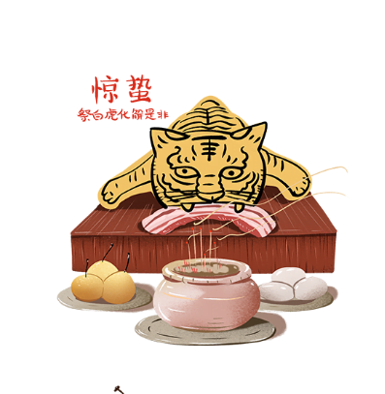
祭白虎化解是非
中国的民间传说白虎是口舌、是非之神，每年都会在这天出来觅食，开口噬人，犯之则在这年之内，常遭邪恶小人对你兴波作浪，阻挠你的前程发展，引致百般不顺。大家为了自保，便在惊蛰那天祭白虎。所谓祭白虎，是指拜祭用纸绘制的白老虎，纸老虎一般为黄色黑斑纹，口角画有一对獠牙。拜祭时，需以肥猪血喂之，使其吃饱后不再出口伤人，继而以生猪肉抹在纸老虎的嘴上，使之充满油水，不能张口说人是非。

Slide 14
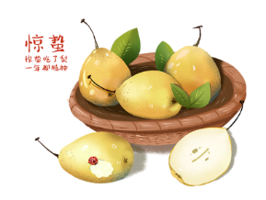
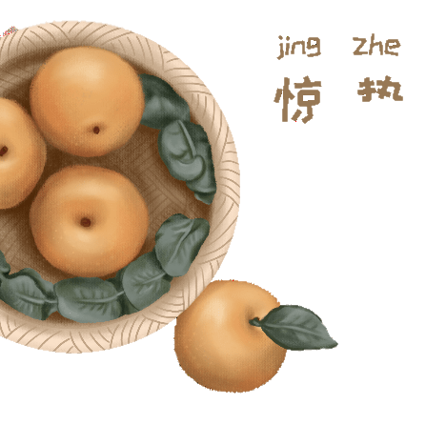
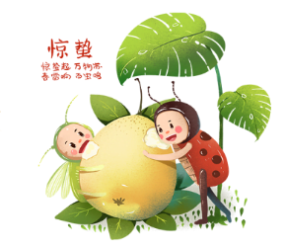
惊蛰吃梨
在民间素有“惊蛰吃梨”的习俗。惊蛰吃梨源于何时，无迹可寻，但祁县民间却有这样一则代代相传的故事。传说闻名海内的晋商渠家，先祖渠济是上党长子县人，明代洪武初年，带着信、义两个儿子，用上党的潞麻与梨倒换祁县的粗布、红枣，往返两地间从中赢利，天长日久有了积蓄，在祁县城定居下来。雍正年间，十四世渠百川走西口，正是惊蛰之日，其父拿出梨让他吃后说，先祖贩梨创业，历经艰辛，定居祁县，今日惊蛰你要走西口，吃梨是让你不忘先祖，努力创业光宗耀祖。渠百川走西口经商致富，将开设的字号取名“长源厚”。后来走西口者也仿效吃梨，多有“离家创业”之意，再后来惊蛰日也吃梨，亦有“努力荣祖”之念。

Slide 15
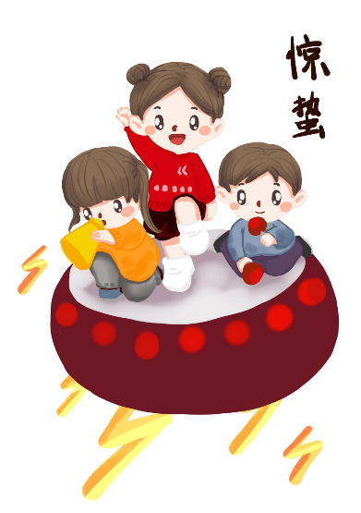
蒙鼓皮
惊蛰是雷声引起的。古人想象雷神是位鸟嘴人身，长了翅膀的大神，一手持锤，一手连击环绕周身的许多天鼓，发出隆隆的雷声。惊蛰这天，天庭有雷神击天鼓，人间也利用这个时机来蒙鼓皮。《周礼》卷四十《挥人》篇上说："凡冒鼓必以启蛰之日。“注：“惊蛰，孟春之中也，蛰虫始闻雷声而动；鼓，所取象也；冒，蒙鼓以革。”可见不但百虫的生态与一年四季的运行相契合，万物之灵的人类也要顺应天时，凡事才能达到事半功倍之效。

Slide 16
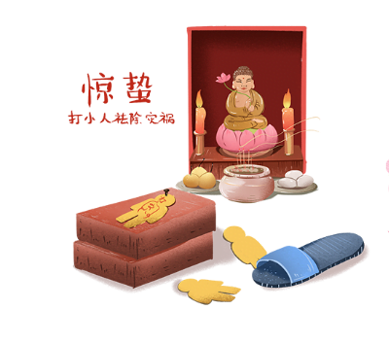
“打小人”驱赶魔
惊蛰象征二月份的开始，会平地一声雷，唤醒所有冬眠中的蛇虫鼠蚁，家中的爬虫走蚁又会应声而起，四处觅食。所以古时惊蛰当日，人们会手持清香、艾草，熏家中四角，以香味驱赶蛇、虫、蚊、鼠和霉味，久而久之，渐渐演变成不顺心者拍打对头人和驱赶霉运的习惯，亦即“打小人”的前身

Slide 17
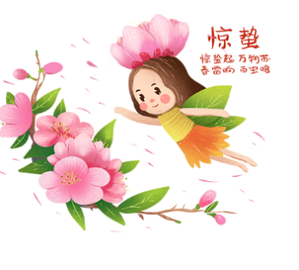
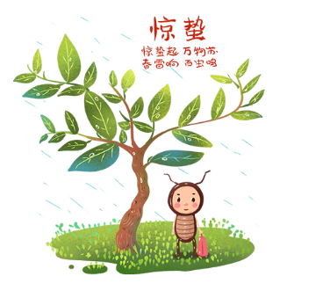
抒发内心不忿
很多人都将“打小人”神化，其实此纯粹是民间习俗而已，打小人的用意在于透过拍打代表对头人的纸公仔，驱赶身边的小人瘟神，宣泄内心的不满，大部分人去打小人，一般目的是求新一年事事如意，冇小人搞搞震，而被“打”的对象，主要是二奶以及工作上的“金手指”。打小人的目的，就是要希望他们知难而退及抒发个人内心的不忿。

Slide 18
肆
节日文化

Slide 19
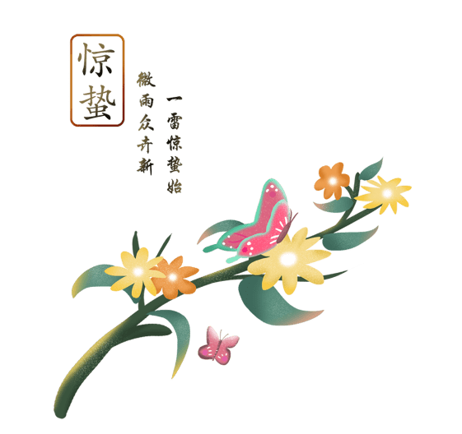
诗歌
《春晴泛舟》（陆游） 儿童莫笑是陈人，湖海春回发兴新。 雷动风行惊蛰户，天开地辟转鸿钧。 鳞鳞江色涨石黛，嫋嫋柳丝摇麴尘。 欲上兰亭却回棹，笑谈终觉愧清真。

Slide 20
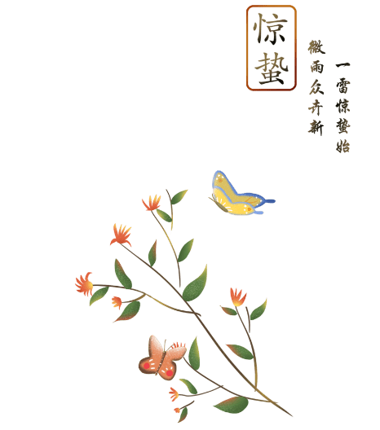
诗歌
《惊蛰》
长卿 陌上杨柳方竞春
塘中鲫鲥早成荫 忽闻天公霹雳声
禽兽虫豸倒乾坤

Slide 21
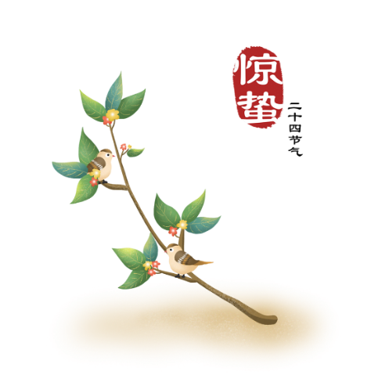
诗歌
《秦娥月/忆秦娥》
范成大
浮云集。轻雷隐隐初惊蛰。 初惊蛰。鹁鸠鸣怒，绿杨风急。 玉炉烟重香罗浥。 拂墙浓杏燕支湿。 燕支湿。 花梢缺处，画楼人立。

Slide 22
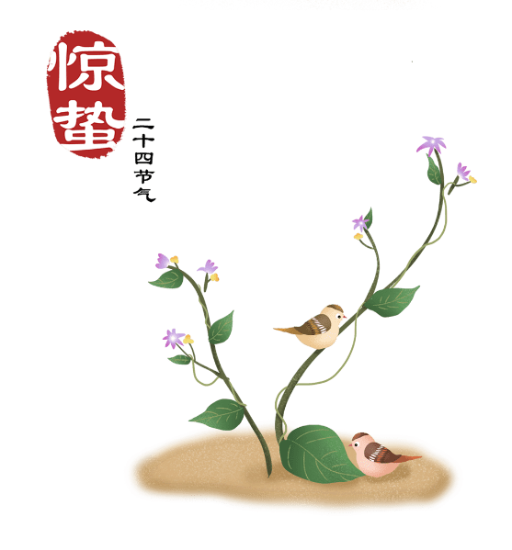
诗歌
《惊蛰》
左河水 一声霹雳醒蛇虫，
几阵潇潇染绿红。 九九江南风送暖，
融融翠野启春耕。

Slide 23
谢谢观看

